Slide 1
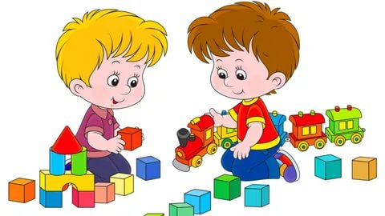
МБОУ СОШ Нижнехалбинского сельского поселения Комсомольского муниципального района Хабаровского края
«Развитие сюжетно-ролевой игры детей 4-7 лет»
Воспитатель дошкольной группы МБОУ СОШ
Самар Елена Анатольевна

Slide 2
Разновозрастная группа 4-7 лет

Slide 3
Игра «Лего»

Slide 4
Накапливаем игровой опыт

Slide 5
Индивидуальная игра

Slide 6
Игра парами

Slide 7
Коллективная игра

Slide 8
Распределяем роли

Slide 9
Подвижная игра

Slide 10
Игра с машинками

Slide 11
Театрально-игровая деятельность

Slide 12
Играем в доктора

Slide 13
Сюжетно-ролевая игра «Больница»

Slide 14
Кукольный театр

Slide 15
Использование национального компонента

